Slide 1


Základní škola a Mateřská škola generála Pattona Dýšina, příspěvková organizace
AUTOR: Mgr. Kateřina Palečková
NÁZEV: VY_32_INOVACE_5C_06
TÉMA: ČESKÝ JAZYK PRO 2. STUPEŇ
ČÍSLO PROJEKTU: CZ. 1. 07/ 1. 4. 00/ 21. 1843

Slide 2
Anotace
Prezentace je určena žákům 6. třídy.
Vysvětluje rozdíl mezi podstatnými jmény konkrétními a abstraktními.
Slouží k pochopení lexikálního významu slov.

Slide 3
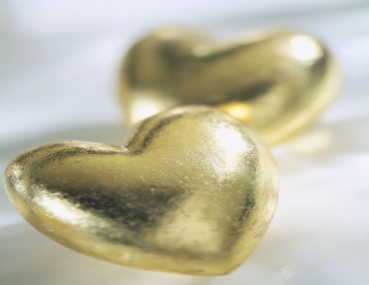
Podstatná jména
konkrétní abstraktní
názvy osob názvy vlastností
zvířat činností
a věcí a vztahů
Některá podstatná jména mohou mít dvojí význam.

Slide 4
Zařaďte podstatná jména.
konkrétní abstraktní
časopisy, let, oslava, lžíce, prodavač, zdraví, smutek, skřivan, křída, vítězství

Slide 5
Řešení
Podstatná jména
konkrétní abstraktní
časopisy let
lžíce oslava
prodavač zdraví
skřivan smutek
křída vítězství

Slide 6
Rozliš dvojí význam těchto slov.
Použij ve větách.
cesta psaní
rána hra

Slide 7
Řešení
K chatě vedla prašná cesta.
Vzdělání je dlouhá cesta.
Rána se mu hojila pomalu.
Z děla vyšla silná rána.
Babičce jsem poslala psaní k svátku.
Psaní mě nebaví.
„Člověče, nezlob se“ je společenská hra.
Jeho smích byla pouhá hra.

Slide 8
Doplň přísloví a zamysli se, co mají všechna slova společného
……………… je železná košile.
……………… má velké oči.
……………… předchází pád.
……………… prochází žaludkem.
……………… má krátké nohy.
pýcha, lež, láska, strach, zvyk
Pokuste se vyjádřit přísloví pomocí pantomimy, sehrajte scénky.

Slide 9
Řešení
Zvyk je železná košile.
Strach má velké oči.
Pýcha předchází pád.
Láska prochází žaludkem.
Lež má krátké nohy.

Slide 10
Utvořte antonyma k abstraktním podstatným jménům.
láska smutek
vítězství zdraví
strach chytrost
bída neschopnost
píle klid

Slide 11
Řešení
láska – nenávist smutek – radost
vítězství – prohra zdraví – nemoc
strach – nebojácnost chytrost – hloupost
bída – blahobyt neschopnost – schopnost
píle – lenost klid - neklid

Slide 12
Použité zdroje
KRAUSOVÁ, Zdeňka a Renata TERŠOVÁ. Český jazyk pro 6. ročník základní školy a primu víceletého gymnázia. 1. vyd. Plzeň: Fraus, 2003, 136 s. ISBN 80-723-8206-3.
Otevřená galerie MS Office
Vlastní zdroje
Autorem materiálu a všech jeho částí, není-li uvedeno jinak, je Mgr. Kateřina Palečková.

